Slide 1
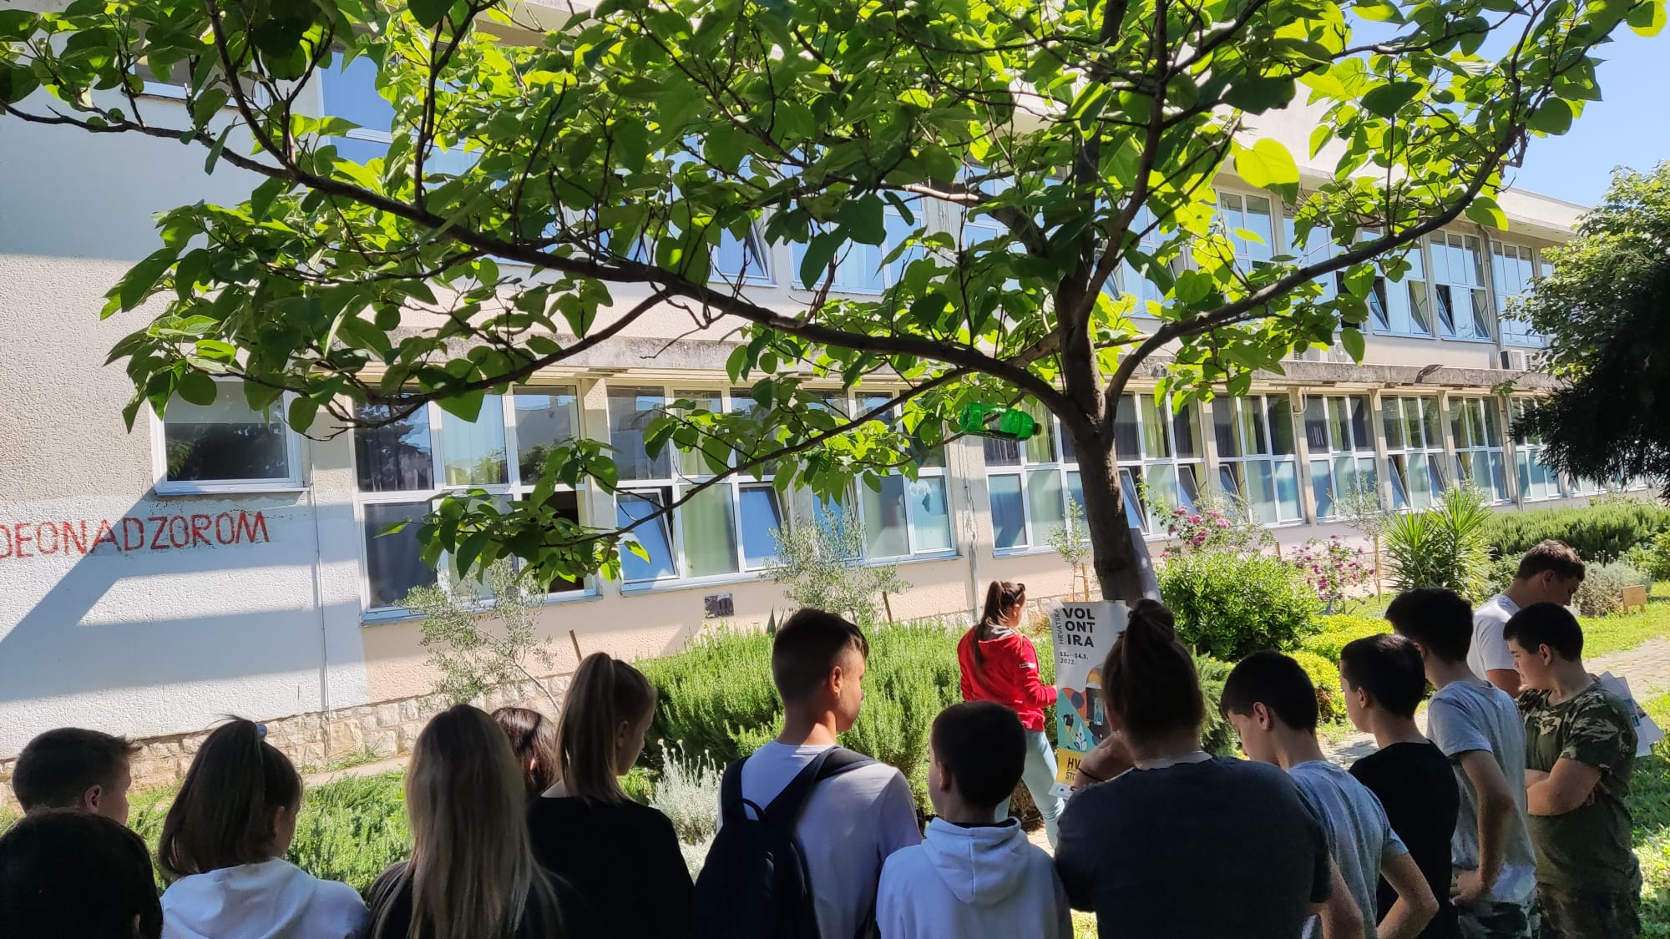
KLIMATSKE PROMJENE

Slide 2
Volonteri Crvenoga križa posjetili su našu školu te su održali radionicu na temu klimatskih promjena.
Ta se radionica odvijala u mnogim školama diljem Splita u periodu od 11.-14 lipnja.2022. godine.
Ujedno je taj tjedan bio tjedan Crvenoga križa.
Cilj ove radionice bilo je stjecanje novoga znanja o klimatskim promjenama, njihovim uzrocima te posljedicama.

Slide 3
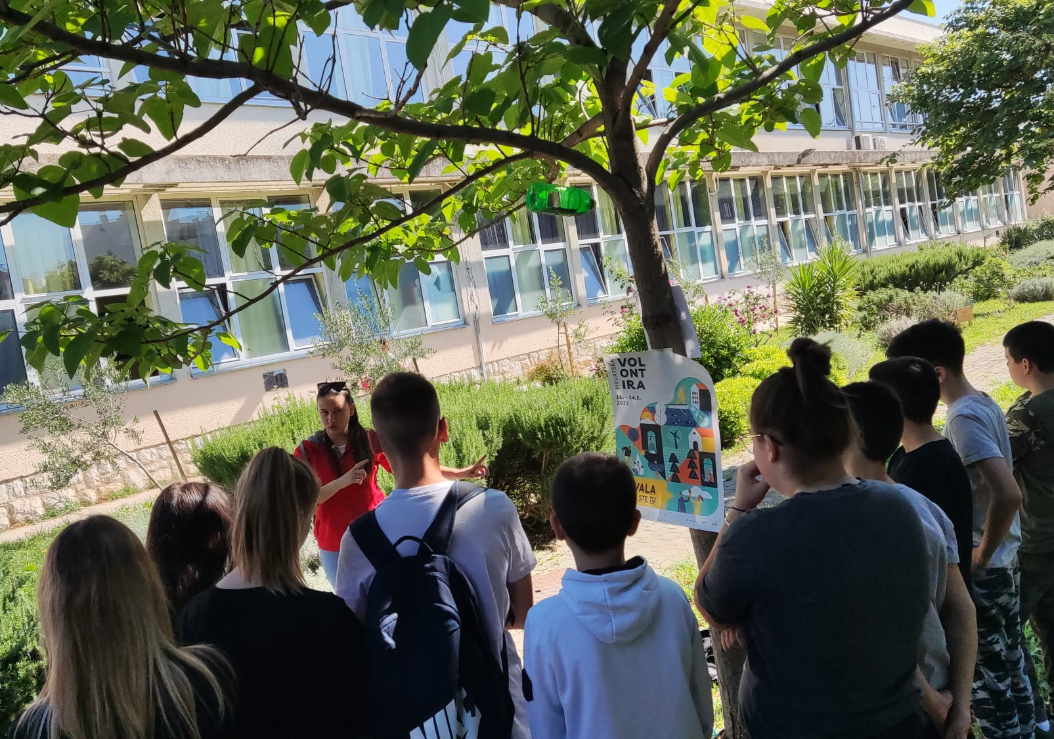
Prije samog početka radionice učenici su se podijelili u četiri grupe.
Zatim su se uputili u školski vrt gdje se radionica i odvijala.
Volonteri su zaljepili razne plakate po drveću koji su nam poslužili kao smjernice.
Na tlo su odložili papire sa natpisima „ne”, „da” i „ne znam”.

Slide 4
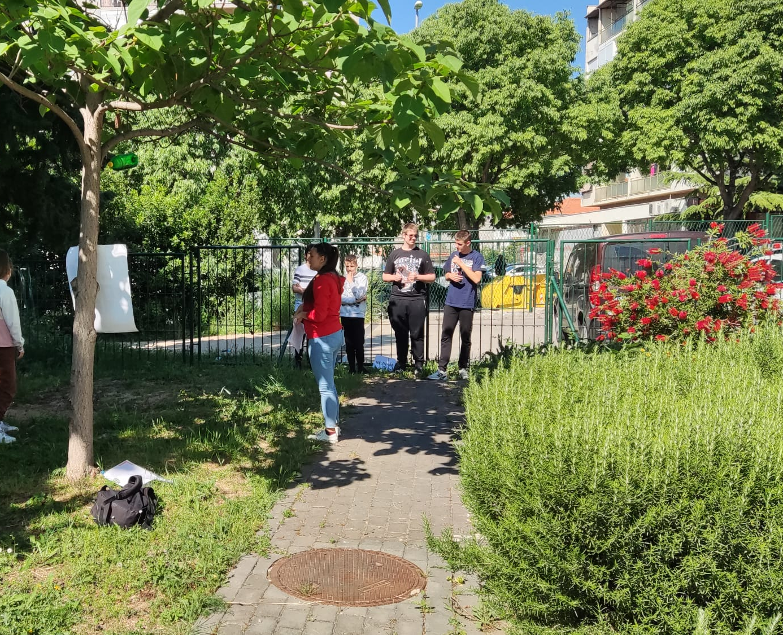
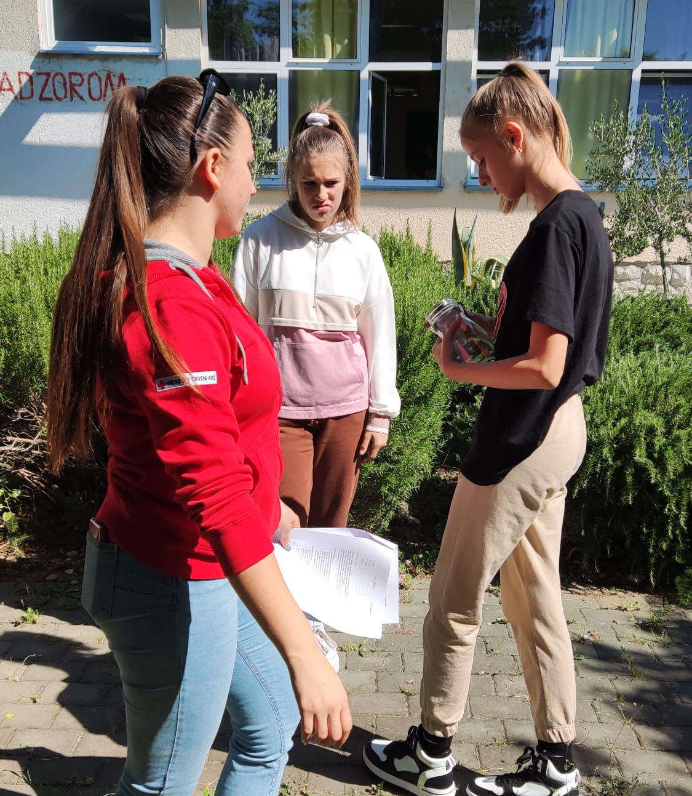
Na početku radionice učenici su stavili dva termometra koji su imali jednaku temperaturu u dvije staklenke.
Jednu su odložili u hlad,a drugu na mjesto gdje ima sunčeve svjetlosti.
Trebali smo pričekati 15-ak minuta.
U međuvremenu smo odradili kviz u kojemu smo raspravljali o klimatskim promjenama te kako čovjek utječe na njih.

Slide 5
Kada je prošlo petnaest minuta otišli smo do stakleniki te smo iz njih izvadili termometre.
S njih smo očitali temperaturu.
Tempeatura termometra koji je bio u hladu narasla je za svega nekoliko Celzijevih stupnjeva,no temperatura drugog termometra dosegla je temperaturu od 50 Celzijevih stupnjeva!
Ovim pokusom na simboličan način prikazan je učinak staklenika.

Slide 6
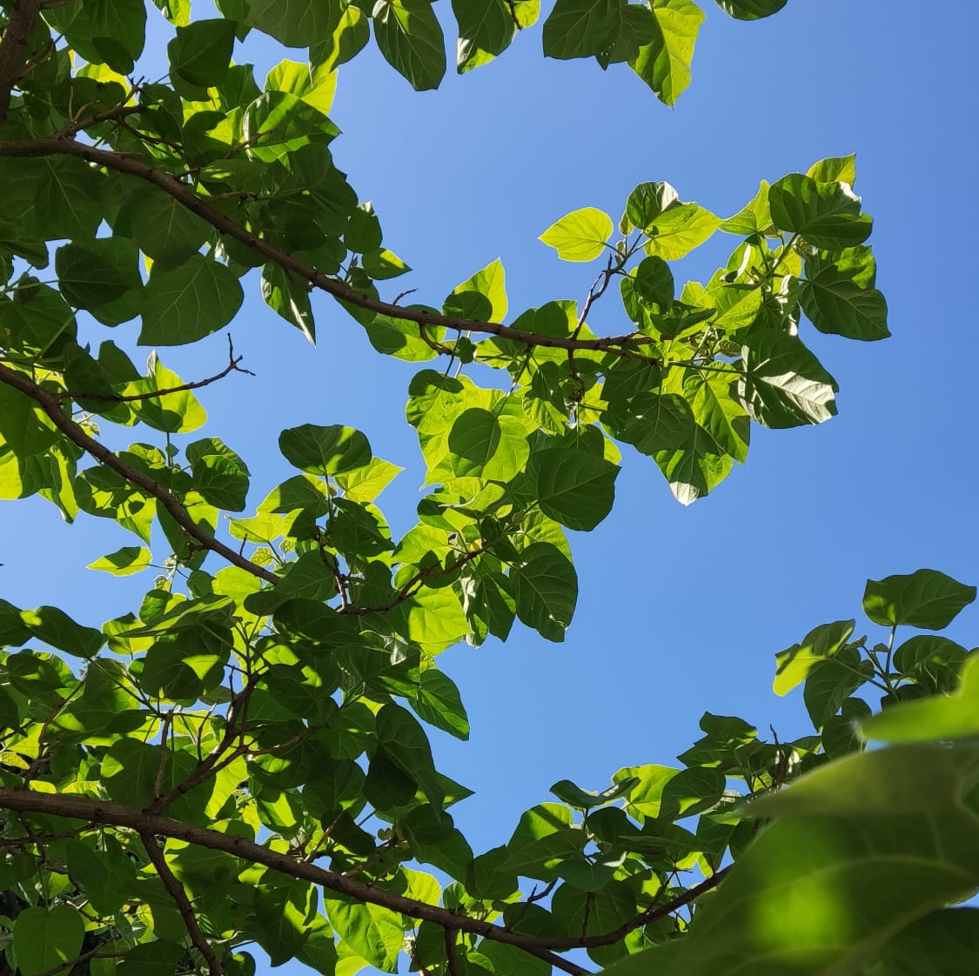
Radionicu smo završili pisanjem prijedloga kako možemo pomoći očuvanju okoliša i spriječavanju prirodnih katastrofa.
Svaki učenik naučio je nešto novo.
Jako nam se svidjela radionica jer je obuhvatila veliku količinu ekoloških problema današnjice te načine na koji je i mi možemo spriječiti.

